Slide 1
1. Prašom išsiurbti po ……sofa…… (sofa). 2. Man skauda ……galvą……. (galva). 3. Man neskauda ……pilvo……. (pilvas). 4. Ar tu alergiškas ……braškėms……. (braškės)? 5. Jis serga ……gripu…….. (gripas). 6. Prieš …savaitę…….. (savaitė) važiavau į komandiruotę. 7. Ar galėčiau atvažiuoti po ……valandos……. (valanda)? 8. Raktai yra ant ……stalo……… (stalas). 9. Vonioje nėra ……vandens…… (vanduo). 10. Mes studijuojame ……antroje….. (antra) auditorijoje. 11. Žiemą jie slidinėja ……kalnuose….. (kalnai). 12. Gal tu nori eiti su ……manimi… (aš) į kavinę?

Slide 2
HOMEWORK. Translate the sentences into Lithuanian.
1. Do you see her? She’s my friend. - Ar tu matai ją? Ji mano draugė.
2. I invite you to the cinema on Tuesday. - Antradienį kviečiu tave į kiną.
3. We need to send him a letter. - Mes turime nusiųsti jam laišką.
4. Will you go to the shop with us? - Ar tu eisi su mumis į parduotuvę?
5. Last year she travelled with them. - Prėjusiais metais ji keliavo su jais.
6. I have a sore throat - Man skauda gerklę.
7. When will I meet you? - Kada aš susitiksiu tave?
8. Come visit us! - Užsukite pas mus į svečius!

Slide 3
1. Linas gyvena name prie Vilniaus. Aš gyvenu .....name Vilniuje.......................... .
2. Į turgų mano draugė važiuoja autobusu. Aš važiuoju ....su autobusu.............. .
3. Butą jie tvarko penktadienį. Aš butą tvarkau ..........irgi penktadienį................... .
4. Apsipirkti ji dažnai važiuoja su šeima. Aš važiuoju apsipirkti su ...savo broliu..... .
5. Jai trisdešimt dveji metai. Man .........dvidešimt ketveri.......................... .
6. Jo gimtadienis yra sausio šeštą dieną. Mano gimtadienis yra ....vasario dvidešimt šeštą dieną.................. .
7. Jis dirba biure. Aš dirbu ........ofise.......................................................... .
8. Ji atostogauja žiemą. Aš atostogauju ............vasarą.............................. .
9. Jie mėgsta bėgioti. Aš mėgstu .............miegoti........................................ .
10. Jai patinka Kalėdos. Man patinka ..................gimtadienis...................... .

Slide 4
Koks tavo adresas?
Kelintame aukšte tu gyveni?
Kuo jis groja? gitara, pianinu
Ką jūs skaitote?
Ko mums reikia?
Kas tau tinka ir kas netinka? fits, suits you
Kas atsitiko?

Slide 5
1. Ar jūs dabar ………….. (išlipti)? 2. Kaip tu paprastai …………… (važiuoti) namo? 3. Į universitetą vakar mes ………….. (eiti) pėsčiomis. 4. Romai, …………. (atidaryti) langą. 5. Ar galite ………… (sutvarkyti) butą šiandien? 6. Vakar buvau turguje ir ………… (nusipirkti) naują striukę. 7. Žiemą ji dažnai …………. (sirgti). 8. Kitą savaitę mes ……….. (rašyti) testą. 9. Ar tu …………. (mokytis) lietuvių kalbos? 10. Aną šeštadienį jūs ………….. (žaisti) futbolą. 11. Aš mėgstu …………. (skaityti).

Slide 6
1. Ar jūs dabar …išlipsite……….. (išlipti)? 2. Kaip tu paprastai ……važiuoji……… (važiuoti) namo? 3. Į universitetą vakar mes ……ėjome…….. (eiti) pėsčiomis. 4. Romai, ……atidaryk……. (atidaryti) langą. 5. Ar galite ……sutvarkyti…… (sutvarkyti) butą šiandien? 6. Vakar buvau turguje ir ……nusipirkau…… (nusipirkti) naują striukę. 7. Žiemą ji dažnai ……serga……. (sirgti). 8. Kitą savaitę mes …rašysime…….. (rašyti) testą. 9. Ar tu …mokaisi………. (mokytis) lietuvių kalbos? 10. Aną šeštadienį jūs ……žaidėte…….. (žaisti) futbolą. 11. Aš mėgstu ……skaityti……. (skaityti).

Slide 7
Nominative | AŠ | TU | JIS | JI | MES | JŪS | JIE | JOS
Accusative | MANE | TAVE | JĮ | JĄ | MUS | JUS | JUOS | JAS
Instrumental (+SU) | MANIMI | TAVIMI | JUO | JA | MUMIS | JUMIS | JAIS | JOMIS
Dative | MAN | TAU | JAM | JAI | MUMS | JUMS | JIEMS | JOMS

Slide 8
Tariamoji nuosaka (Subjunctive mood)
INFINITIVE - ‘TI’: GALĖTI - TI +
aš -čiau: galėčiau mes -tu(mė)me: galėtu(mė)me
tu -tum(ei): galėtum(ei) jūs -tu(mė)te: galėtu(mė)te
jis, ji -tų: galėtų jie, jos

Slide 9
Tariamoji nuosaka (Subjunctive mood)
Ar tu …………. (norėti) picos vakarienei?
Aš ………….. (skaityti) knygą, bet dabar turiu tvarkytis.
Mes …………. (važiuoti) prie jūros, bet esame užsiėmę.
Jis …………… (norėti) ledų, bet lauke šalta.
Ar jūs ………………. (galėti) man padėti?
Ar ji ……………. (valgyti) pietus, jei aš ………….. (gaminti)?
Jos ………… (žiūrėti) tą filmą, jei …………. (galvoti), kad jis įdomus.
Mes …………. (gerti) arbatą, jei jos ………… (turėti).

Slide 10
Tariamoji nuosaka (Subjunctive mood)
Ar tu ……norėtum……. (norėti) picos vakarienei?
Aš ……skaityčiau…….. (skaityti) knygą, bet dabar turiu tvarkytis.
Mes ……važiuotume………. (važiuoti) prie jūros, bet esame užsiėmę.
Jis ……norėtų……… (norėti) ledų, bet lauke šalta.
Ar jūs ……galėtumėte…………. (galėti) man padėti?
Ar ji …valgytų…………. (valgyti) pietus, jei aš ……gaminčiau…….. (gaminti)?
Jos ……žiūrėtų…… (žiūrėti) tą filmą, jei ……galvotų……. (galvoti), kad jis įdomus.
Mes ………gertume……. (gerti) arbatą, jei jos ……turėtume…… (turėti).

Slide 11
Monika: 1973-02-21
Lukas: 2003-08-07 du tūkstančiai treti
Ieva: 2000-12-12 dutūkstantieji
Darius: 1986-04-25
Karolina: 1999-01-14
Kasparas: 1983-03-28
Milda: 1974-07-15
Nojus: 1952-05-31
Daiva: 1997-09-23
Matas: 2005-06-13
Dovilė: 2004-11-24
Deividas: 1980-10-21

Slide 12
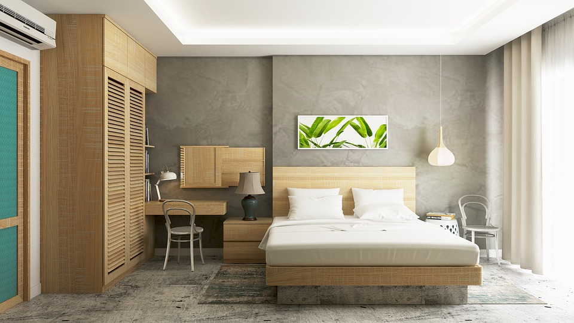

Slide 13
1. Ar jiems patinka ………… (keliauti)?
2. Pasakyk ………… (mama), kad eini į kiną.
3. Lina yra alergiška ………… (riešutai).
4. Labai tau ačiū ………… (pagalba).
5. Jis dabar serga ……….. (gripas).
6. Jai reikia ………… (pasakyti), kad tu vėluosi.
7. Per Kalėdas gavau ………. (dovanos).
8. Su gimtadieniu! Linkiu tau daug ……….. (geri draugai).
9. Ar jūs švenčiate ………… (Kalėdos)?
10. Nauji metai būna ……….. (sausio pirma).

Slide 14
I work from 9 to 5.
I have vacation from June till August.
I traveled to Spain four months ago.
She needs to rent a house for (3, para).
Turn right when you walk past the store.
There were a lot of cars on the street, so Agnė drove to work for about an hour.
I have to leave home in 20 minutes.

